Slide 1

UNIVERSIDAD NACIONAL AGRARIA LA MOLINA
Departamento Académico de Estadística e Informática
Estadística No Paramétrica
Mg Sc Jaime Porras Cerrón

Slide 2
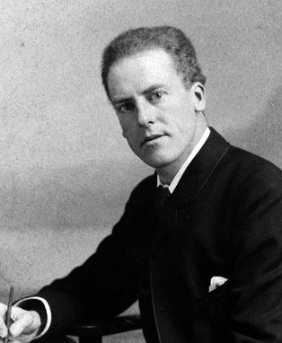
“La estadística es la gramática de la ciencia”
Karl Pearson
(1857 - 1936 )

Slide 3
Contenido
Unidad I:
Aspectos Preliminares
Introducción.
Definiciones.
Función de distribución. Función de Densidad.
Principales distribuciones continuas.
Distribución binomial.
Función de distribución Acumulada Empírica
Intervalos de confianza y pruebas de hipótesis
Métodos paramétricos vs métodos no paramétricos
Potencia de prueba
Eficiencia de Pitman
Correcciones por continuidad
Tamaño de efecto
Pautas para elección de una prueba no paramétrica.

Slide 4
1. Introducción
Jacob Wolfowitz, en el año 1942, el primero en utilizar el término no paramétrica para diferenciar las situaciones (análisis de datos o métodos) donde se desconoce o no es interés conocer la forma funcional (distribución teórica) de las variables que se desean analizar.
Métodos Paramétricos → Supuestos→F(X)
Métodos No Paramétricos

Slide 5
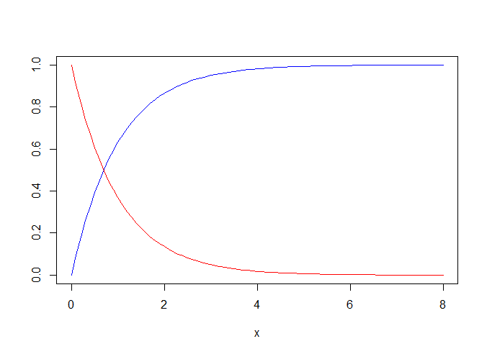
2. Definiciones a) Función de Densidad y Función de Distribución
La función de densidad f(x) describe la probabilidad relativa según la cual dicha variable aleatoria tomará determinado valor. Ejm: f(x) = λe^{-λx}
La función de distribución acumulada F(X) es la probabilidad de que la variable aleatoria X tome un valor menor o igual que x. Ejm: F(X)= 1-e^{-λx}
x<-seq(-4,4,0.1)
y1<-pnorm(x)
y2<-dnorm(x)
plot(x,y1,type="l",col="blue",ylab="")
points(x,y2,type="l", col="red",ylab="")
x<-seq(0,8,0.1)
y1<-pexp(x)
y2<-dexp(x)
plot(x,y1,type="l",col="blue",ylab="")
points(x,y2,type="l", col="red",ylab="")

Slide 6
2. Definiciones b) Principales Distribuciones de Probabilidad
Distribución Normal
Importante en distribuciones muestrales. Teorema Central de Límite.
Tipo | Forma Funcional | Media | Varianza
Uniforme | h(z)=1, 0<z<1 | 1/2 | 1/12
Exponencial | h(z) =e^{-z} z>0 | 1 | 1
Doble Exponencial o Laplace | -∞<z<∞ | 0 | 1
Cauchy | -∞<z<∞ | No existe | No existe

Slide 7
2. Definiciones a) Principales Distribuciones de Probabilidad
Dos características de tales distribuciones son importantes en estadística no paramétrica. Una es el “peso” de la cola en la distribución que ocasionalmente produce observaciones que son más extremas que otras. La otra importante característica es la asimetría de la distribución.

Slide 8
2. Definiciones c) La distribución Binomial
x=0,1,….n

Slide 9
2. Definiciones d) La Distribución Acumulada Empírica
Sea X₁, X₂, …, X_{n} una muestra aleatoria de una población con Función de Distribución Acumulada (FDA) continua F, una Función de Distribución Acumulada Empírica (FDAE) basada en una muestra es definida como:
set.seed(20)
datos<-round(sort(rnorm(10,5,1)),1)
plot.ecdf(datos)
y<-pnorm(datos,5,1)
points(datos,y,type="l")

Slide 10
2. Definiciones e) Intervalos de confianza y prueba de hipótesis
Es un intervalo del (1-α)% de confianza que indica que entre todos los intervalos de este tipo el (1-α)% contiene a la media poblacional y el α% no.
Una prueba de hipótesis estadística es un procedimiento para decidir entre dos hipótesis llamadas hipótesis nula (denotada por H₀) e hipótesis alterna (denotada por H₁).
La regla de decisión tiene la propiedad de que, si H₀ es verdadero, entonces la probabilidad de rechazar H₀ es α.
El p-valor es la probabilidad que la prueba estadística es igual o más extrema que el valor observado bajo la hipótesis nula.
Si el p-valor es grande el resultado de la muestra es consistente con la hipótesis nula y la hipótesis nula no es rechazada.

Slide 11
2. Definiciones f) Métodos paramétricos vs Métodos No Paramétricos
Métodos no paramétricos requieren de un mínimo número de supuestos sobre la forma de la distribución de la población.
En contraste métodos paramétricos requieren que la forma de la distribución de la población sea completamente especificada a excepción de sus parámetros.
¿Cuál es mejor?

Slide 12
2. Definiciones g) Potencia de prueba
Es la probabilidad de rechazar H₀ cuando esta es falsa.
Métodos de simulación pueden ser utilizados para estimar la potencia de la prueba.
Para ilustrar esto, suponga que se quiere estimar la potencia de prueba para la media μ de una población con H₀: μ=10, entonces se puede generar con la computadora una muestra aleatoria de una distribución normal con media 13 y varianza igual a 1 y aplicar la prueba con un nivel de significación α específico. Si la hipótesis es rechazada, se puede denominar un éxito. Se repite este procedimiento r veces y se calcula la proporción de éxitos, esto es la proporción de veces cuando las pruebas rechazan la hipótesis nula.

Slide 13
2. Definiciones h) Eficiencia de Pitman
La idea de eficiencia está relacionada cuando dos pruebas estadísticas son de interés si la potencia es como una medida de exactitud, pero las pruebas pueden ser comparadas bajo condiciones equivalentes (como si ambos estimadores fueran insesgados) y hay muchas variables en la hipótesis que probar. La forma más común de comparar dos pruebas es hacer a todos los factores equivalentes a excepción del tamaño de muestra.

Slide 14
2. Definiciones h) Corrección por continuidad
En algunos casos una simple aproximación de la hipótesis nula es más exacta para aplicaciones prácticas con tamaños de muestras moderados. Cuando las distribuciones asintóticas son continuas (como la normal o la chi cuadrado) la aproximación puede ser mejorada introduciendo un factor de corrección por continuidad.

Slide 15
2. Definiciones h) Tamaño de efecto
Los procedimientos estadísticos de tamaño del efecto tienen como finalidad fundamental la cuantificación de la relevancia del efecto obtenido. Dicho de otra forma, se trata de establecer si efectos estadísticamente significativos son relevantes en el campo de aplicación de la investigación.

Slide 16
3. Pautas para la elección de una prueba no paramétrica
Tener claro el objetivo de la investigación.
Determinar si para cumplir los objetivos se requiere de una muestra, una muestra relacionada, dos muestras independientes, una muestra k relacionada o k muestras independientes.
Definir adecuadamente las variables a utilizar y determinar de qué tipo son (cualitativas o cuantitativas).
Verificar si la prueba elegida requiere cumplir ciertos supuestos y si estos no se cumplen, buscar una prueba alternativa.

